Slide 1
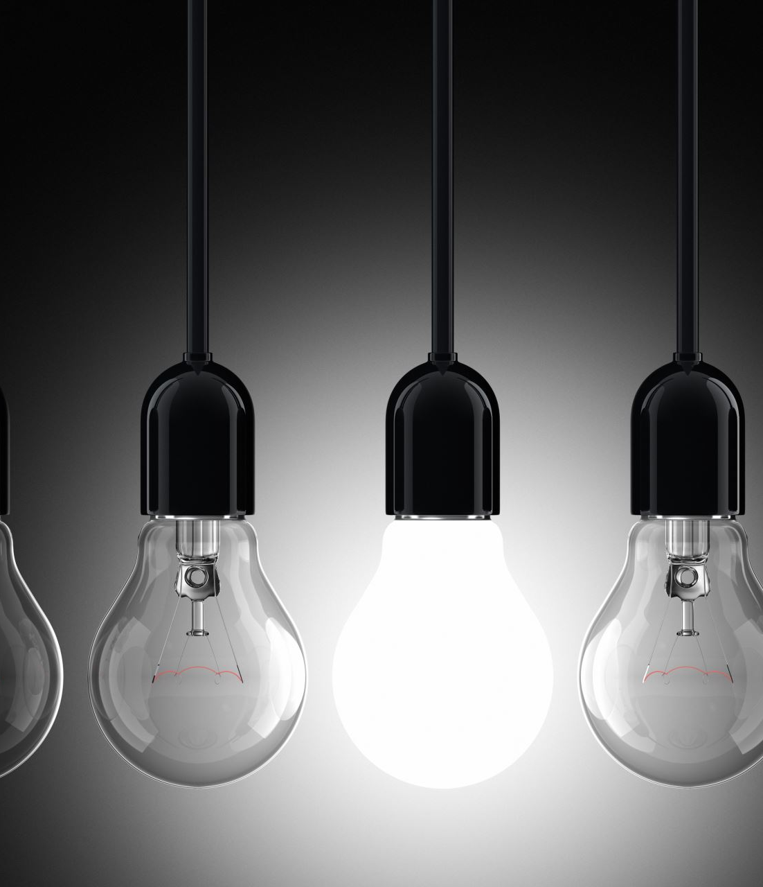
Vlastnosti světla a zdroje světla

Slide 2
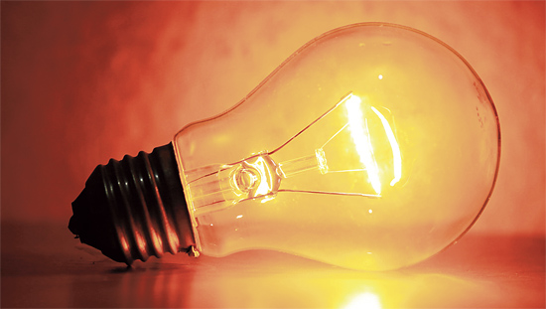
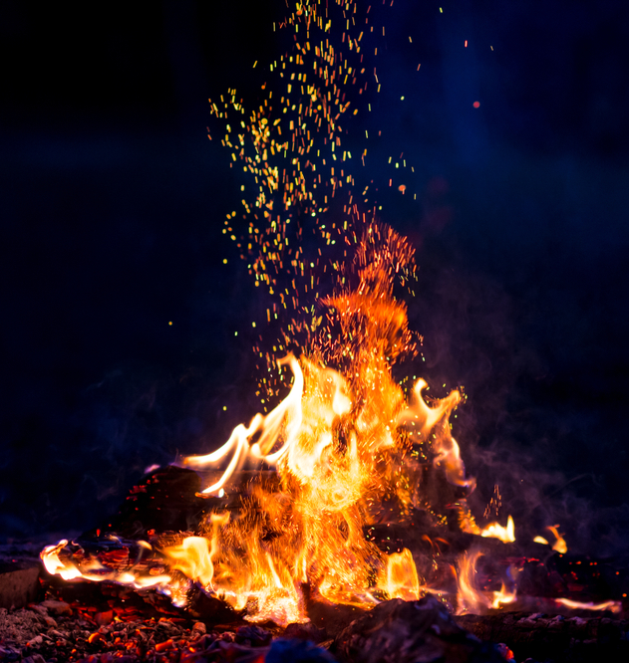
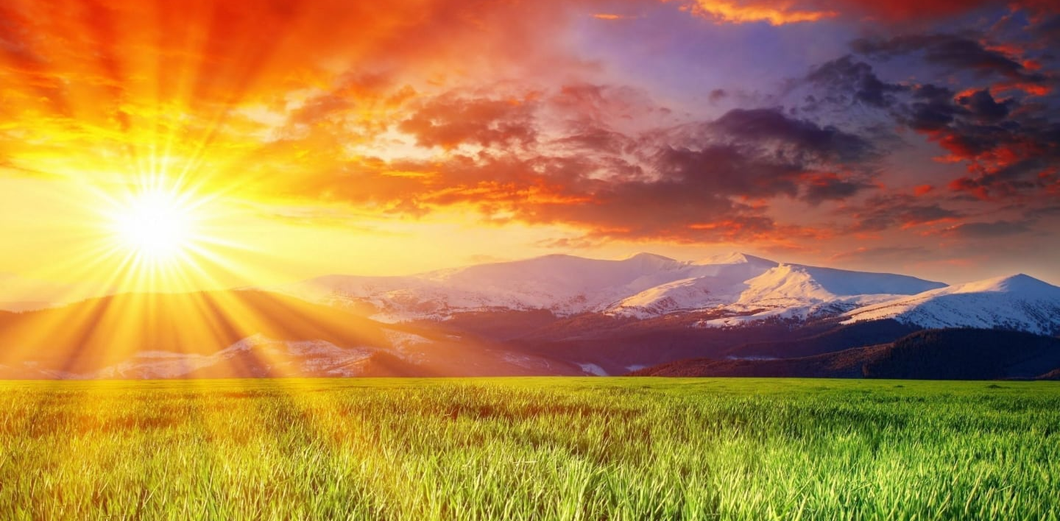

Slide 3
Zdroje světla
Přírodní: Slunce, hvězdy, oheň, bioluminiscence
Umělé: Žárovky, zářivky, LED diody, lasery

Slide 4
Zdroje světla
Záření vzniká tak, že se atomy zbavují přebytečné energie - od určité teploty tak bude drát kromě IR záření vydávat i světlo.
Světlo nevzniká jen zahříváním, ale i různými chemickými reakcemi:

Slide 5
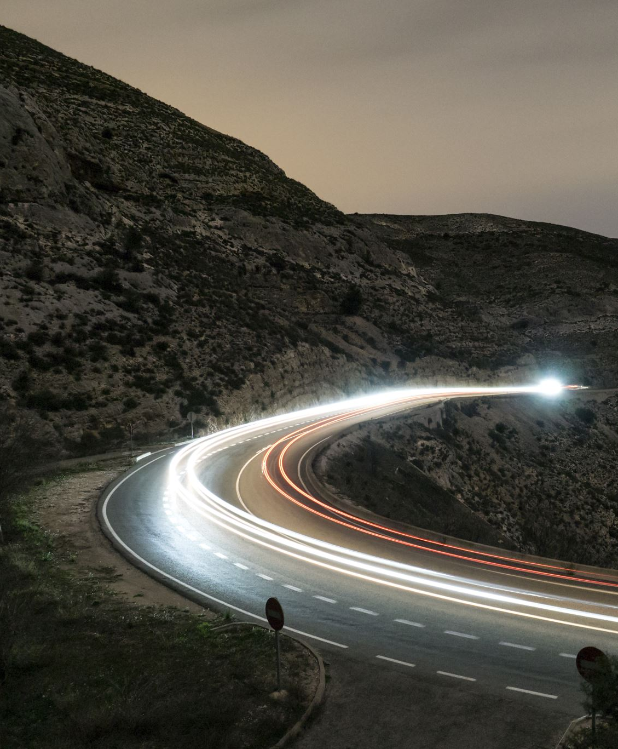
Světlo
Světlo je forma elektromagnetického záření, které vnímáme zrakem.
Má vlnové i částicové vlastnosti.
Vlnové délky viditelného světla se pohybují v rozmezí 380 nm až 780 nm.
Různé vlnové délky odpovídají různým barvám světla.
Optika – zabývá se studiem světla a světelných jevů

Slide 6
Vlastnosti světla
Šíření: Světlo se šíří ve vakuu rychlostí 299 792 458 m/s.
Odraz: Světlo se odráží od lesklých povrchů.
Lom: Světlo se láme při průchodu z jednoho prostředí do druhého.
Absorpce: Světlo se pohlcuje tmavými povrchy.
Interference: Světlo se může skládat a vytvářet interferenční obrazce.
Difrakce: Světlo se může ohýbat kolem ostrých hran.

Slide 7
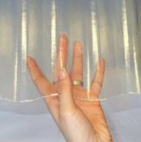
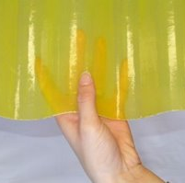
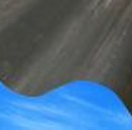
Látky
Průhledné Průsvitné Neprůhledné

Slide 8
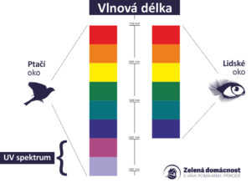
Díky čemu jsme schopni vnímat světlo?
Díky očím

Slide 9
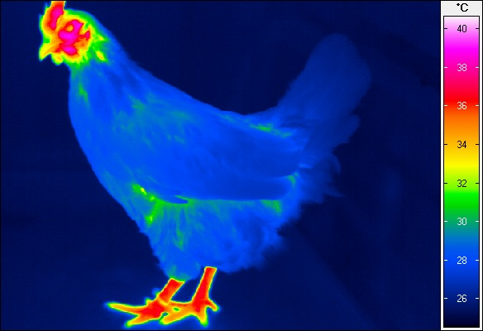
Jaká další záření umíme vnímat? A existují nějaká záření, která nevnímáme, a přesto mají vliv na naše tělo?
Můžeme vnímat například IR záření.
Mezi záření, která sice nevnímáme, ale přesto mají vliv na naše tělo, patří třeba rentgenové záření.

Slide 10
Jaká všechna záření vydává nebo umí zachytit tablet?
světlo, IR, rádiové vlny, WiFi

Slide 11
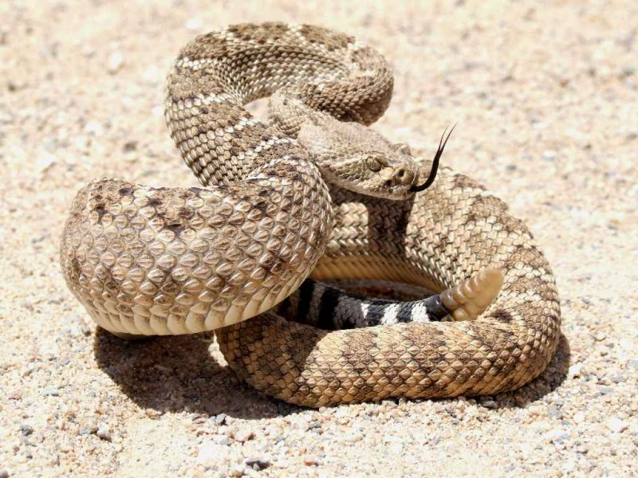
Proč jsou naše oči citlivé zrovna na světlo?
Naše oči jsou naučené vnímat záření, které přichází se Slunce.
Kdyby Slunce vyzařovalo jiný druh záření, naše oči by byly pravděpodobně citlivé na tento druh záření.
Naše oči nejsou citlivé na celé spektrum vycházející ze Slunce, protože nám tohle málo stačí.
Větší rozsah citlivosti by znamenal mnohem složitější oko.
Někteří živočichové mají jiný viditelný rozsah, který více vyhovuje jejich způsobu života (jsou například aktivní v noci a mají tak senzory na IR záření, které vychází třeba ze zvířat).

Slide 12
Rychlost světla
Co je to VAKUUM?
Vakuum česky též vzduchoprázdno znamená prázdný prostor, ve fyzice prostor s velmi malou hustotou částic.
Rychlost světla ve vakuu je c = 300 000 000 m/s (299 792 458 m/s)
Rychlost světla ve vzduchu je skoro stejná jako ve vakuu.
Rychlost světla v jiném prostředí je menší.
Ve vodě: 225 000 000 m/s
Ve skle: 150 000 000 až 200 000 000 m/s
Př:
Za jak dlouho doletí světlo ze Slunce na Zemi (150 000 000 km)

Slide 13
Za jak dlouho doletí světlo ze Slunce na Zemi (150 000 000 km)
Rychlost světla je 299 792 458 metrů za sekundu, čili 300 000 km/s. Pro výpočet doby, za kterou světlo ze Slunce doletí na Zemi, můžeme použít vzorec:
Doba = Vzdálenost / Rychlost
Dosaďme do vzorce:
Doba = 150 000 000 km / 300 000 km/s = 500 sekund
Převedeme sekundy na minuty a sekundy:
500 sekund = 8 minut a 20 sekund

Slide 14
Elektromagnetické záření

Slide 15
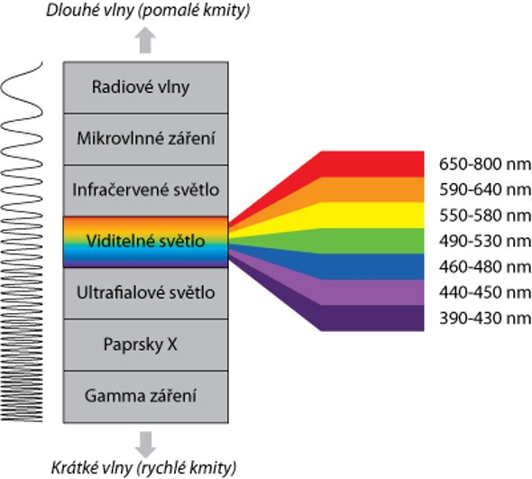
Světlo považujeme za viditelnou část elektromagnetického záření

Slide 16
Rádiové vlny
Radiové vlny jsou vyzařovány anténami. Vlnová délka je v rozmezí milimetrů až stovek metrů.
Užívají se pro přenosy informací pomocí služeb jako jsou rádiové vysílání, televize, mobilní telefony, amatérské rádiové přenosy apod.
Pro přenos informace se využívají analogové a digitální modulace.

Slide 17
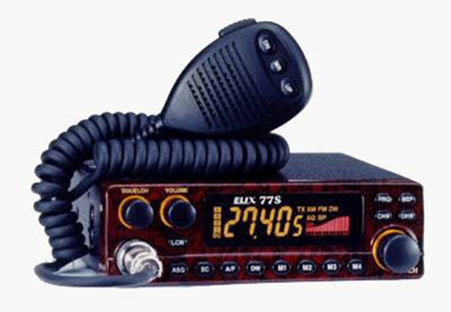
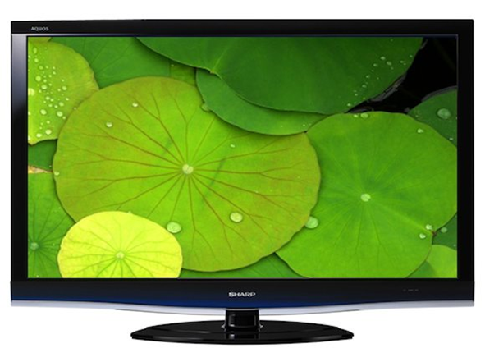
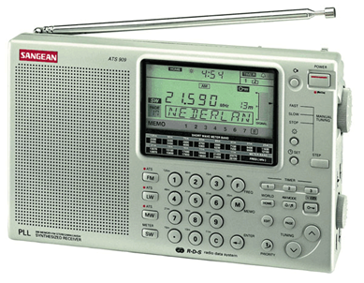
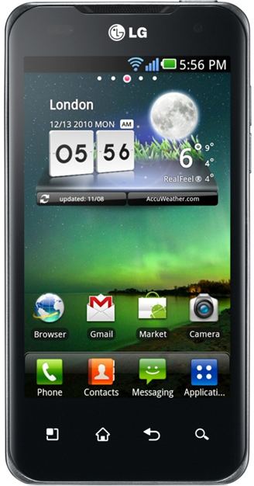
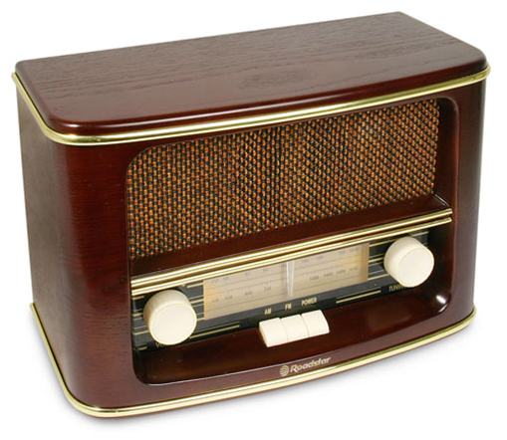

Slide 18
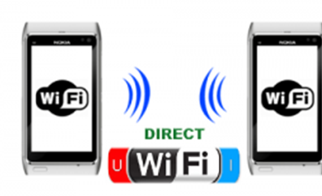
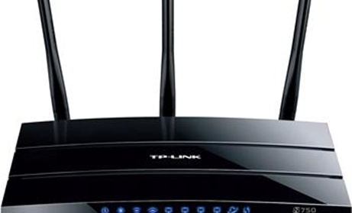
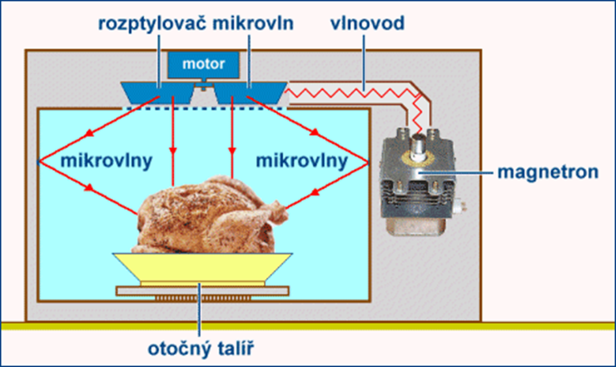
Mikrovlny
Mikrovlny jsou absorbovány molekulami tekutin, jež mají dipólový moment- voda; toho se využívá k ohřívání v mikrovlnné troubě.
Mikrovlny se rovněž využívají pro bezdrátovou komunikaci zvanou Wi-Fi.

Slide 19
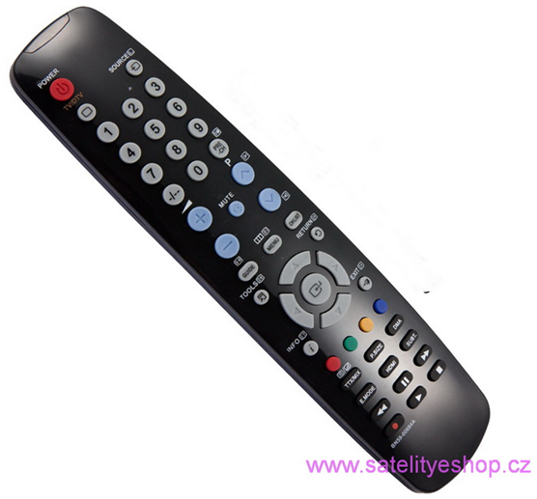
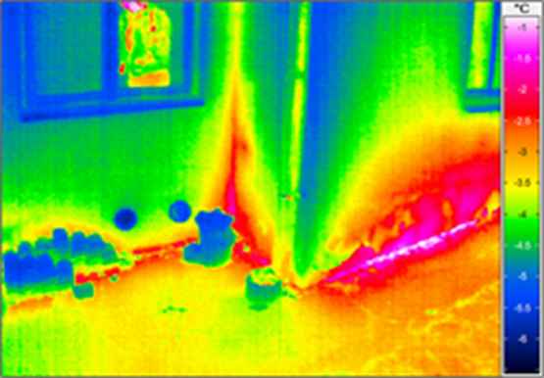
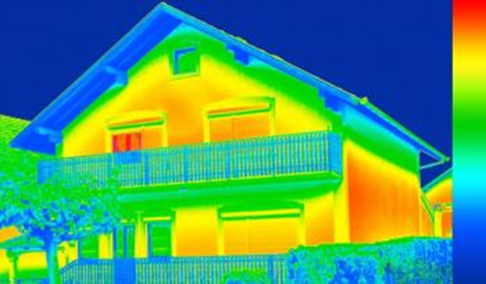
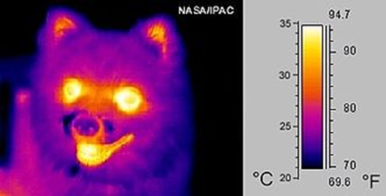
Infračervené záření
Infračervené záření je často považováno za „tepelné záření“
IR záření zapříčiňuje pouze přibližně 50 % zahřívání zemského povrchu, zbytek je způsoben viditelným světlem
Používá se pro přenos informací na krátkou vzdálenost (mobilní telefony či dálkové ovladače).

Slide 20
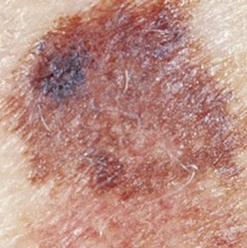
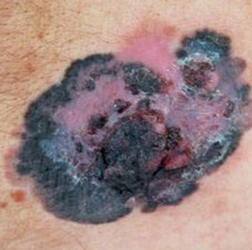
Ultrafialové záření
Fotony tohoto záření mají vysokou energii a mohou proto štěpit chemické vazby.
Fotony UV záření mohou také poškodit zejména DNA, což může způsobit nekontrolované množení poškozené buňky, tedy nádorové bujení. UV záření však může vyvolat zánět kůže nebo radiodermatitidu (tzv. "spálená kůže").

Slide 21
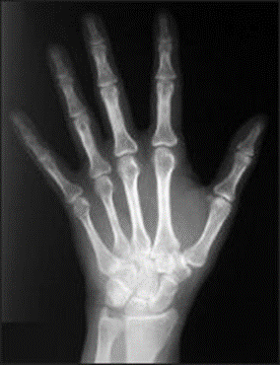
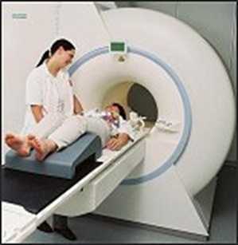
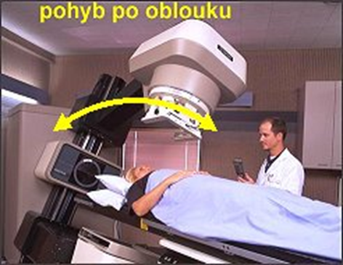
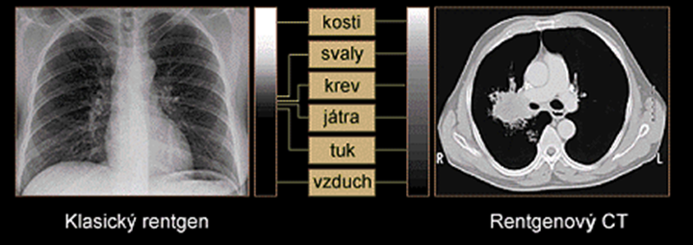
Rentgenové záření
V praxi se využívá především schopnost pronikat celou řadou materiálů a jen slabě se v nich absorbovat.
V lékařství se využívá především v diagnostice, v průmyslu pak v defektoskopii.

Slide 22
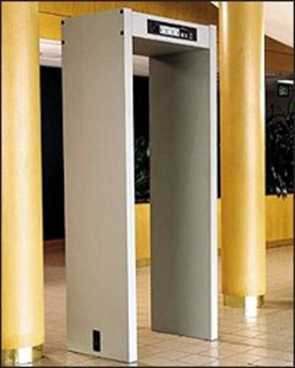
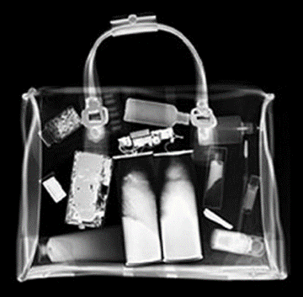
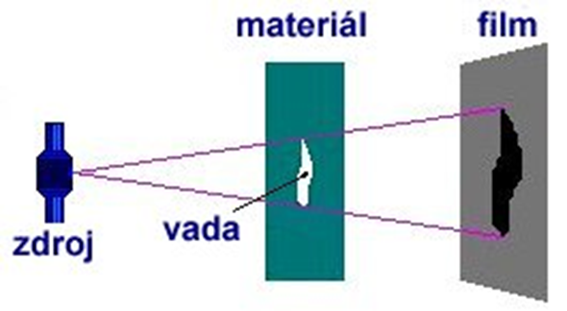
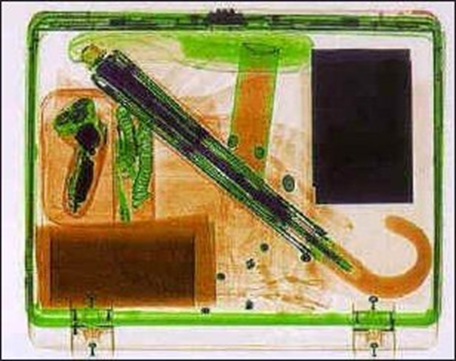
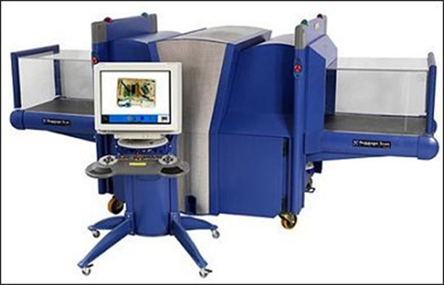

Slide 23
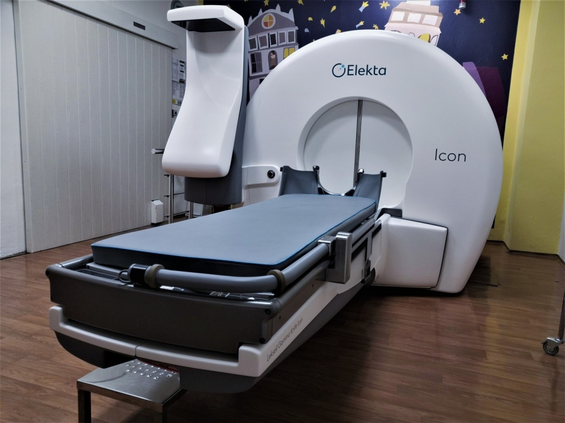
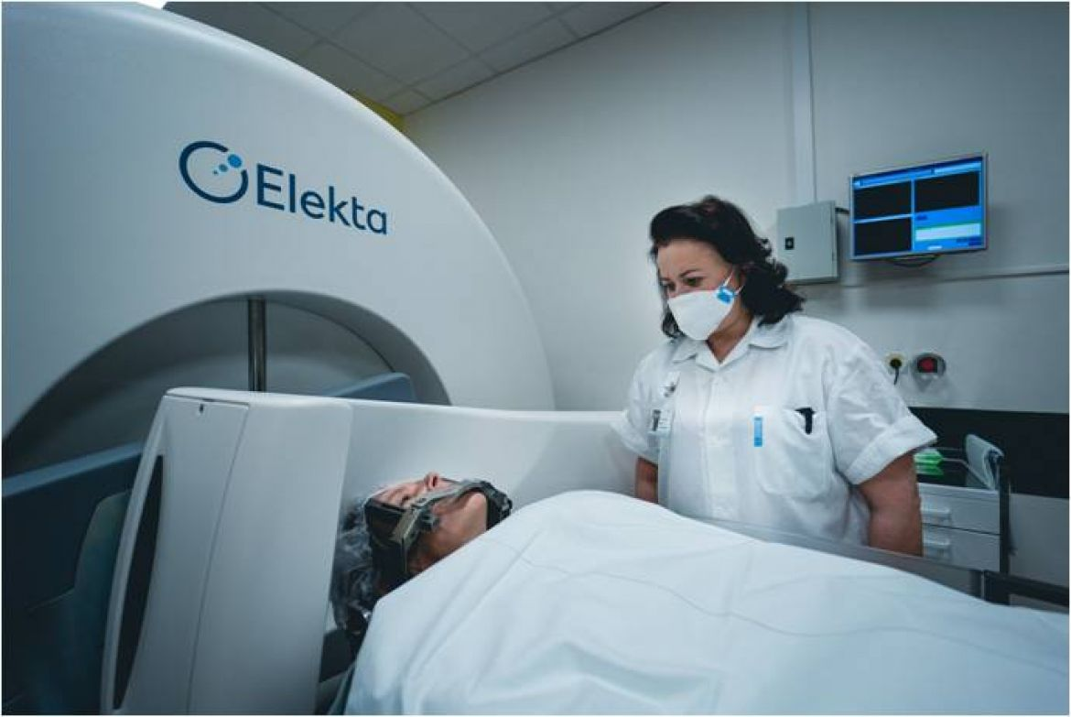
Gama záření
Záření gama vzniká při radioaktivních dějích
Využívá se v neurochirurgii v přístroji Leksellův gama nůž.
Jak funguje gama nůž?

Slide 24
Zápis č. 1 - optika
O co se zajímá optika: čočky, světlo, dalekohledy, optika na pušce, lom světla, brýle
Nejdůležitější v optice je světlo.
Světlo je druh (elektromagnetického) záření, na které jsou citlivé naše oči.
Rychlost světla je 300 000 km/s
Na jaké další záření je citlivé naše tělo? Například na:
infračervené (IR) - vnímáme jako teplo
ultrafialové (UV) - sice ho necítíme, ale může nám způsobit rakovinu
radioaktivní - může způsobit nemoc z ozáření nebo rakovinu
Jaké záření naše tělo vůbec nevnímá? Například:
rádiové vlny, mobilní signál, Wifi (někteří lidé tvrdí, že jsou citliví na WiFi - téma k diskuzi)

Slide 25
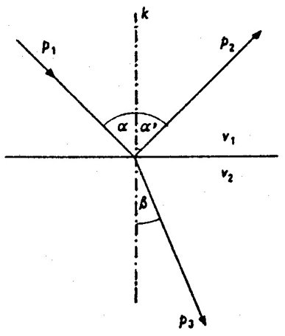
Zákon odrazu a lomu
Při průchodu z jednoho prostředí do druhého se mění rychlost světla
Paprsek dopadající, odražený a lomený leží v téže rovině

Slide 26
Černé divadlo? Divadlo, které pracuje na principu odrazu světla. Černé divadlo je druh divadelní produkce, který využívá princip černého kabinetu. Na zatemněném jevišti nejsou černě odění herci proti černému pozadí vidět. Rekvizity, osvětlené zdroji ultrafialového záření nebo pohyblivými bodovými reflektory a vedené herci, proti pozadí září. ODKAZ
Světlo se při kontaktu s jiným tělesem nebo prostředím vždy odráží.
Důležitost odrazu: Kdyby se světlo neodráželo od předmětů, viděli bychom pouze zdroje světla a světlo procházející přímočaře z nich. Díky odrazu ale vnímáme okolní objekty a prostředí.
Zákon odrazu: Úhel dopadu se rovná úhlu odrazu. To znamená, že paprsek světla dopadající na povrch pod určitým úhlem se od něj odrazí pod stejným úhlem na druhou stranu.

Slide 27
Lom světla
Světlo se nepohybuje vždy přímočaře, ale při průchodu do jiného prostředí může změnit svůj směr.
Světlo na rozhraní dvou prostředí může zlomit,
Existují zařízení jménem čočky, které umí určitým způsobem zlomit paprsky světla.
Náš mozek lom světla nepředpokládá, takže pokud nám do oka dopadá zlomený paprsek, vidíme předmět jinde, než kde se ve skutečnosti nachází.

Slide 28
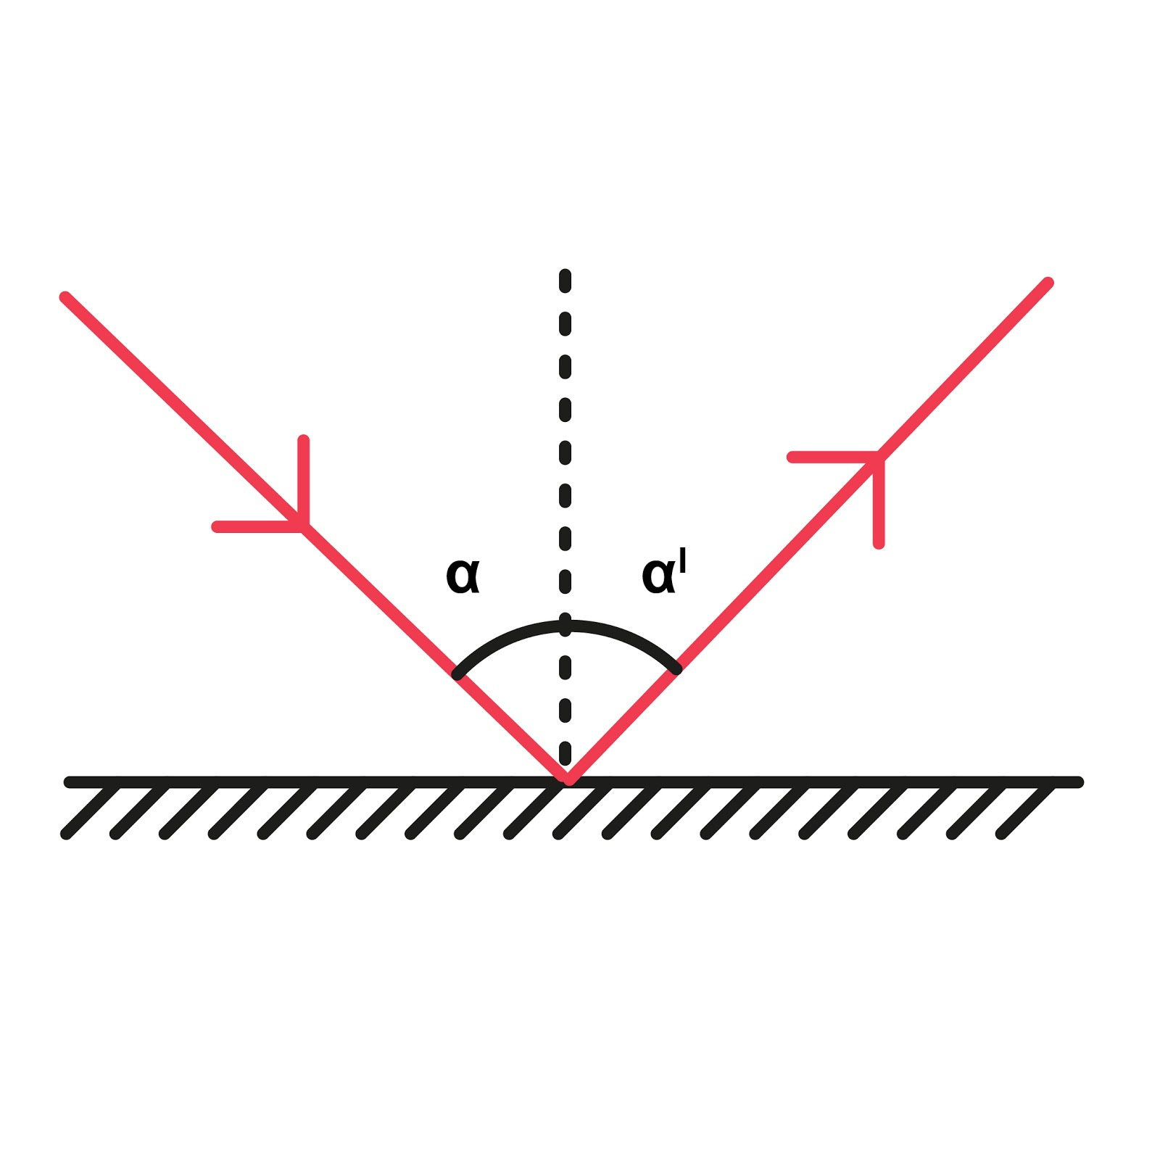
Zápis č. 2 – lom světla a odraz
ODRAZ: Světlo se odráží od všech předmětů.
Kdyby existoval předmět, od kterého se světlo neodráží, nemohlo by světlo vycházející z tohoto předmětu dopadnout do našeho oka a my bychom ho neviděli.
Světlo se odráží od předmětů podle zákona odrazu = úhel, pod kterým parsek dopadne, je stejný jako úhel, pod kterým se odrazí. (zrcadla)
LOM: Světlo se nepohybuje vždy přímočaře - při průchodu do jiného prostředí může změnit svůj směr.
Náš mozek lom světla nepředpokládá - pokud nám do oka dopadá zlomený paprsek, vidíme předmět jinde, než kde se ve skutečnosti nachází. (předměty ve vodě)

Slide 29
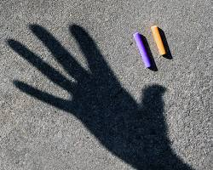
Stín
Stín je tmavá oblast, která se vytváří za neprůhledným objektem, když je osvětlen světelným zdrojem.
Velikost a tvar stínu závisí na poloze objektu, světelného zdroje a povrchu, na který je stín vrhán.
Stíny můžeme pozorovat všude kolem nás, například na zemi, na stěnách, na stromech a na lidech.

Slide 30
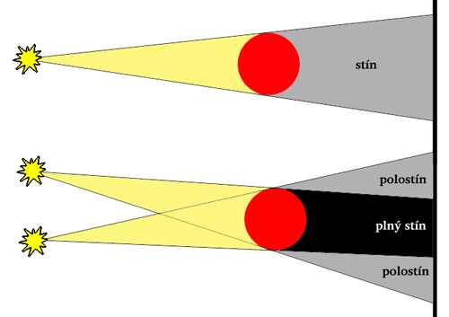
Jak vzniká stín?
Stín vzniká, když světelné paprsky z dopadajícího světla dopadnou na neprůhledný objekt a jsou jím blokovány.
Světlo se šíří v přímých paprscích, takže za objektem se netvoří žádné světlo.
Oblast, kam paprsky světla nedosáhnou, je stín.

Slide 31
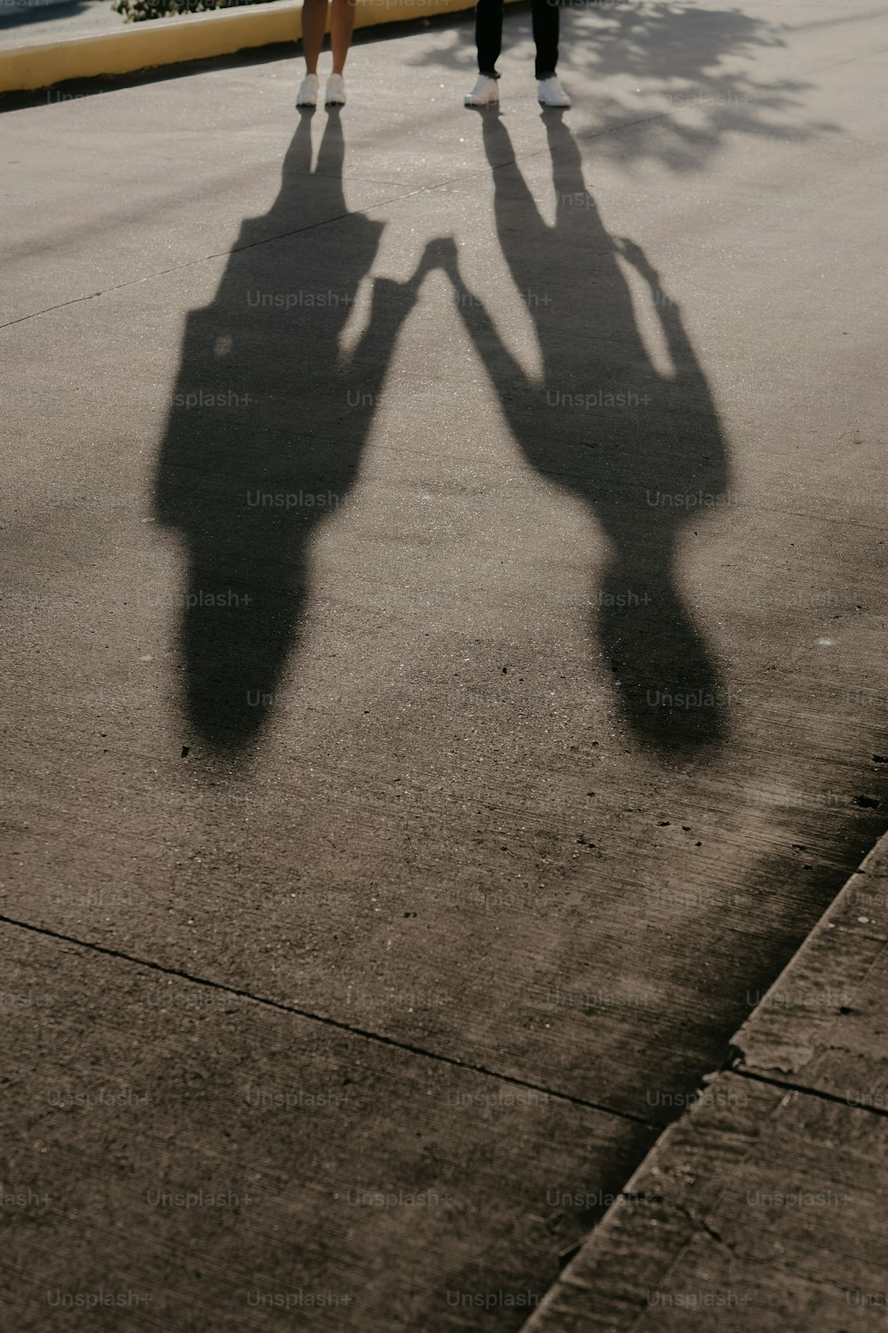
Vlastnosti stínu
Stín je vždy tmavější než okolní oblast.
Stín má stejný tvar jako objekt, který ho vrhá, ale je mírně zvětšený.
Stín se prodlužuje, když se světelný zdroj vzdaluje od objektu.
Stín se zkracuje, když se světelný zdroj blíží k objektu.

Slide 32
Polostín
Polostín vzniká při osvětlení ze dvou zdrojů. Z jednoho zdroje světlo do oblasti polostínu dopadá a z druhého ne.

Slide 33
Zápis č. 3 - Stín + obrázek do sešitu
Vzniká za neprůhlednými tělesy
Je to neosvětlená část za tělesem
Je způsoben přímočarým šířením světla
Vzniká v místnosti s několika zdroji světla, nebo při osvětlení z plošného zdroje.
V přírodě se vyskytují jen polostíny.
Polostín vzniká při osvětlení ze dvou zdrojů.
Z jednoho zdroje světlo do oblasti polostínu dopadá a z druhého ne.
Úplný stín jen v zatemnělých místnostech nebo v noci.

Slide 34
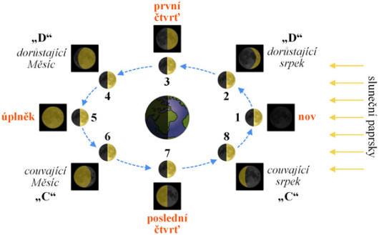
Měsíc
Měsíc se během měsíce mění v závislosti na tom, jak je osvětlován Sluncem.
Existuje osm hlavních měsíčních fází:
Nový Měsíc
Dorůstající srpek
První čtvrť
Dorůstající Měsíc
Plný Měsíc
Couvající Měsíc
Poslední čtvrť
Couvající srpek
Fáze měsíce

Slide 35
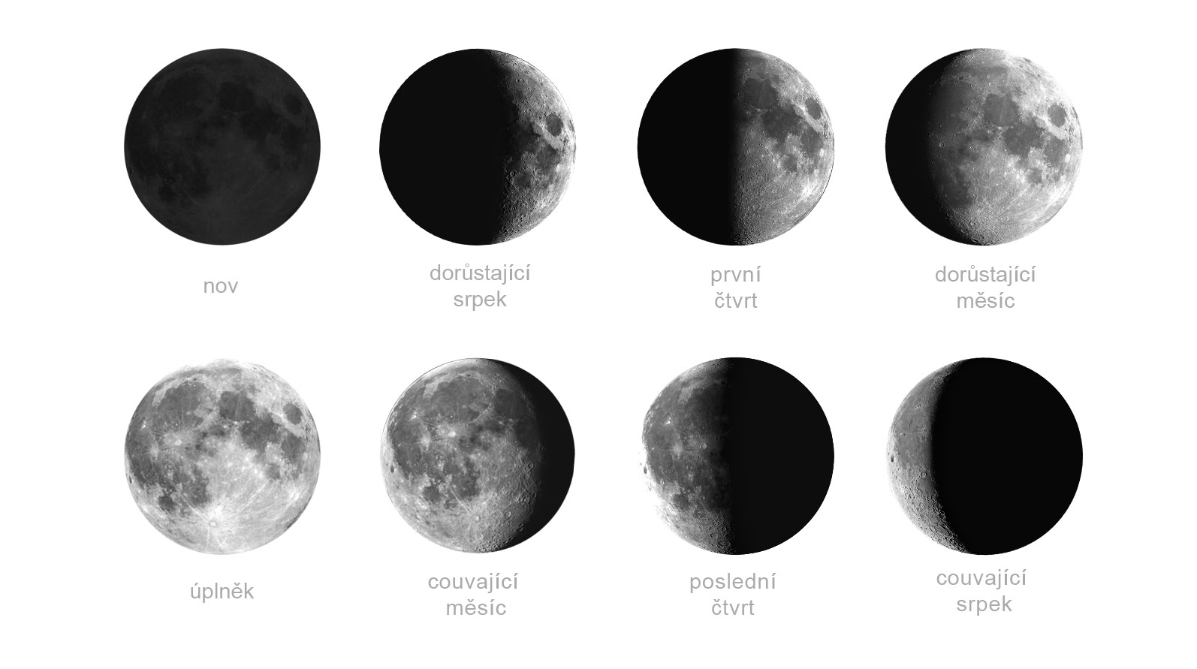

Slide 36
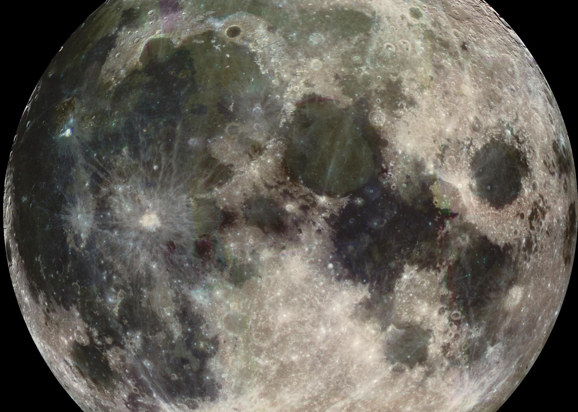
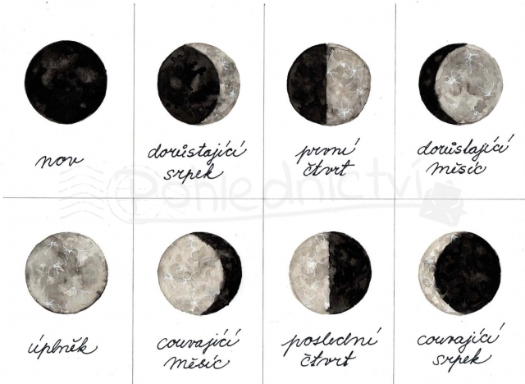
Měsíční fáze
Měsíční fáze vznikají, když Slunce osvětluje různé části Měsíce.
Když je Měsíc v novu, je otočený tak, že jeho tmavá strana směřuje k Zemi. Vidíme jen malý srpek Měsíce, který je osvětlován odraženým slunečním světlem od Země.
Když Měsíc dorůstá, jeho osvětlená strana se zvětšuje, dokud není v úplňku. V tuto dobu je celý povrch Měsíce osvětlen Sluncem.
Po úplňku se osvětlená strana Měsíce zmenšuje, dokud není v novu.

Slide 37
Zatmění měsíce
Zatmění Měsíce nastává, když Země prochází mezi Sluncem a Měsícem a vrhá svůj stín na Měsíc.
Existují tři typy zatmění Měsíce: úplné, částečné a polostínové.
Úplné zatmění Měsíce nastává, když Země vrhá na Měsíc svůj úplný stín. Měsíc v tomto případě zčervená, protože je osvětlován pouze červeným světlem, které se prolíná zemskou atmosférou.
Částečné zatmění Měsíce nastává, když Země vrhá na Měsíc pouze svůj částečný stín.
Polostínové zatmění Měsíce nastává, když Měsíc prochází pouze zemským polostínem.
VIDEO

Slide 38
Zatmění měsíce

Slide 39
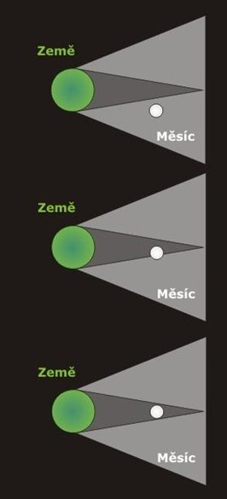
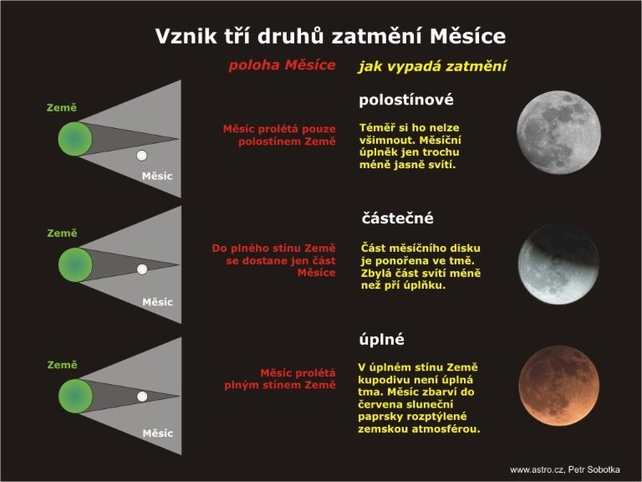

Slide 40
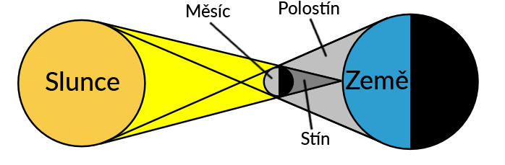
Zatmění slunce

Slide 41
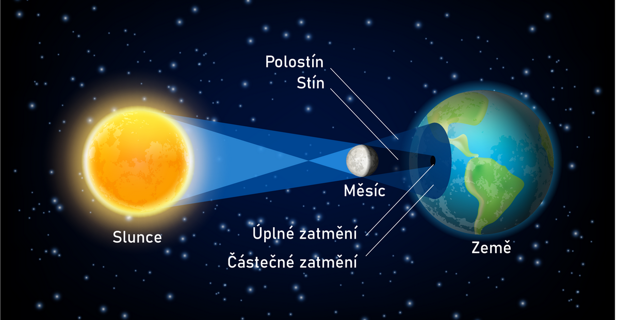
Zatmění Slunce

Slide 43
Zápis č. 4 – Měsíc a zatmění
Zatmění Měsíce nastává, když Země prochází mezi Sluncem a Měsícem a vrhá svůj stín na Měsíc.
Existují tři typy zatmění Měsíce: úplné, částečné a polostínové.
Zatmění Slunce: Slunce, Měsíc a Země jsou v jedné přímce. Stín Měsíce dopadá na Zemi.

Slide 44
Zrcadla
Odraz světla
Rovinné zrcadlo
Kulové zrcadlo - část koule
duté
vypuklé

Slide 45
Vlastnosti obrazu
Obraz může vzniknout:
1) zmenšený, zvětšený, stejně velký
2) přímý (obraz má stejný směr, jako vzor) a převrácený obraz
3) skutečný (obraz je před zrcadlem, nevidíme ho v zrcadle), zdánlivý (obraz je za zrcadlem, vidíme ho v zrcadle)

Slide 46
Zobrazení rovinným zrcadlem
Obraz je zdánlivý, stejně velký, přímý

Slide 47
Zobrazení kulovými zrcadly
C – střed křivosti, F – ohnisko
předmět - tmavozelená šipka; obraz -světlezelená šipka
Paprsek rovnoběžný s osou se odráží od zrcadla a prochází ohniskem
Paprsek, který prochází ohniskem, se odrazí a je rovnoběžný s osou
Paprsek, který prochází středem křivosti se odráží zpět do středu křivost

Slide 48
Zobrazení kulovými zrcadly
Zrcadlová plocha nemusí být jen rovná.
Po odrazu od zakřivené plochy se sice mění vzájemná poloha paprsků, ale neodráží se chaoticky jako od hrbolaté plochy.
Z tohoto důvodu tak můžeme vidět částečně zdeformovaný odraz v zrcadle.
Základní dělení křivých zrcadel je na dutá a vypuklá. Paprsky se po odrazu od dutého zrcadla sbíhají k sobě a od vypuklého rozbíhají od sebe.
Místo, ve kterém se sbíhají odražené paprsky nazýváme ohnisko (F). Čím zakřivenější zrcadlo je, tím blíž k němu ohnisko leží.

Slide 49
Zápis č. 5 - Zrcadla
Všechny předměty odráží světlo. Některé ale fungují jako zrcadlo.
Rozdíl je v tom, jakým způsobem předmět paprsky odráží.
Výroba běžných zrcadel - na skleněnou tabulku se nanese velmi tenká vrstva kovu.
Při pohledu do zrcadla vidíme obraz věcí okolo sebe, jako by byly za zrcadlem.
KLAM - mozek nepředpokládá odraz paprsků od zrcadla, ale myslí si, že se pohybují pouze přímočaře - předměty jakoby "za zrcadlem"
Obraz předmětu = zdánlivý a stejně velký jako předmět.
Kulová zrcadla dělíme na dutá a vypuklá, obraz je zakřiven a deformován

Slide 50
Otázky a odpovědi
1. Proč se v zakřiveném zrcadle vidíme jinak než jací jsme ve skutečnosti?
Paprsky po odrazu od zrcadla se buď více nebo méně rozbíhají.

Slide 51
2. Z jedné strany se toto zrcadlo jmenuje vypouklé a z druhé strany duté. Dokážeš názvy správně přiřadit?
Z duté strany je osvíceno zeleně, z vypuklé strany červeně.

Slide 52
Barevné spektrum

Slide 53
Duha

Slide 54
Rozklad světla hranolem

Slide 55
Bílé světlo
Je složeno z barevného spektra
Rozkládá se na kapkách vody – duha
Můžeme ho rozložit hranolem
Déčko - video

Slide 57
Samostatná práce
Vybarvi kruh jak je na obrázku
Pokud ho roztočíš, uvidíš bílý kruh

